Slide 1
Приложение-игра «Длинные нарды»
Муниципальное автономное общеобразовательное учреждение
«Лицей №14 имени Заслуженного учителя Российской Федерации А.М. Кузьмина»
Автор работы:
ученица 10 «К» класса Макаров Артём
Научный руководитель: Вязовов С.М., заведующий кафедрой информатики, учитель информатики

Slide 2
Актуальность проекта
Нарды – игра с многовековой историей. Она остается популярной благодаря простым правилам. Однако, у людей не всегда есть друг рядом, с которым можно поиграть, или место, где поиграть.
Моё приложение решает проблему поиска партнера и отсутствие места, где поиграть. Играть можно в любое время и в любом месте.
На данный момент реализованы два режима игры: «человек против человека» и «человек против бота»

Slide 3
Цель и задачи
Цель: Разработать приложение-игру «Длинные нарды
Задачи:
Определить набор инструментов для разработки игры и нейросети.
Изучить необходимые модули выбранного языка программирования.
Создать графический интерфейс и реализовать игровой процесс.
Разработать нейронную сеть на основе дерева принятия решений.
Проверить работоспособность и исправить найденные ошибки.

Slide 4
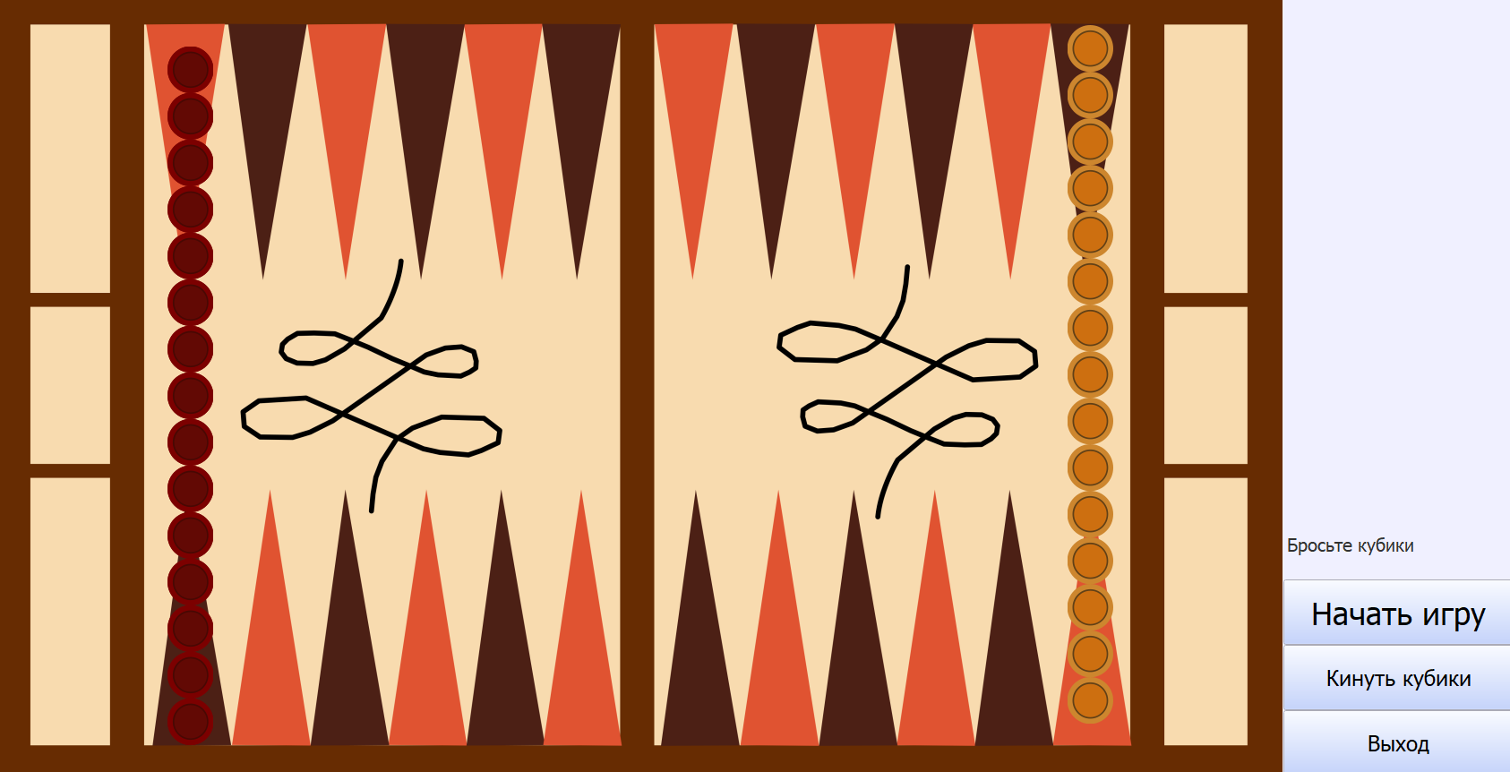
Ход работы: создание версии, содержащей режим игры «Человек против человека» и простой UI

Slide 5
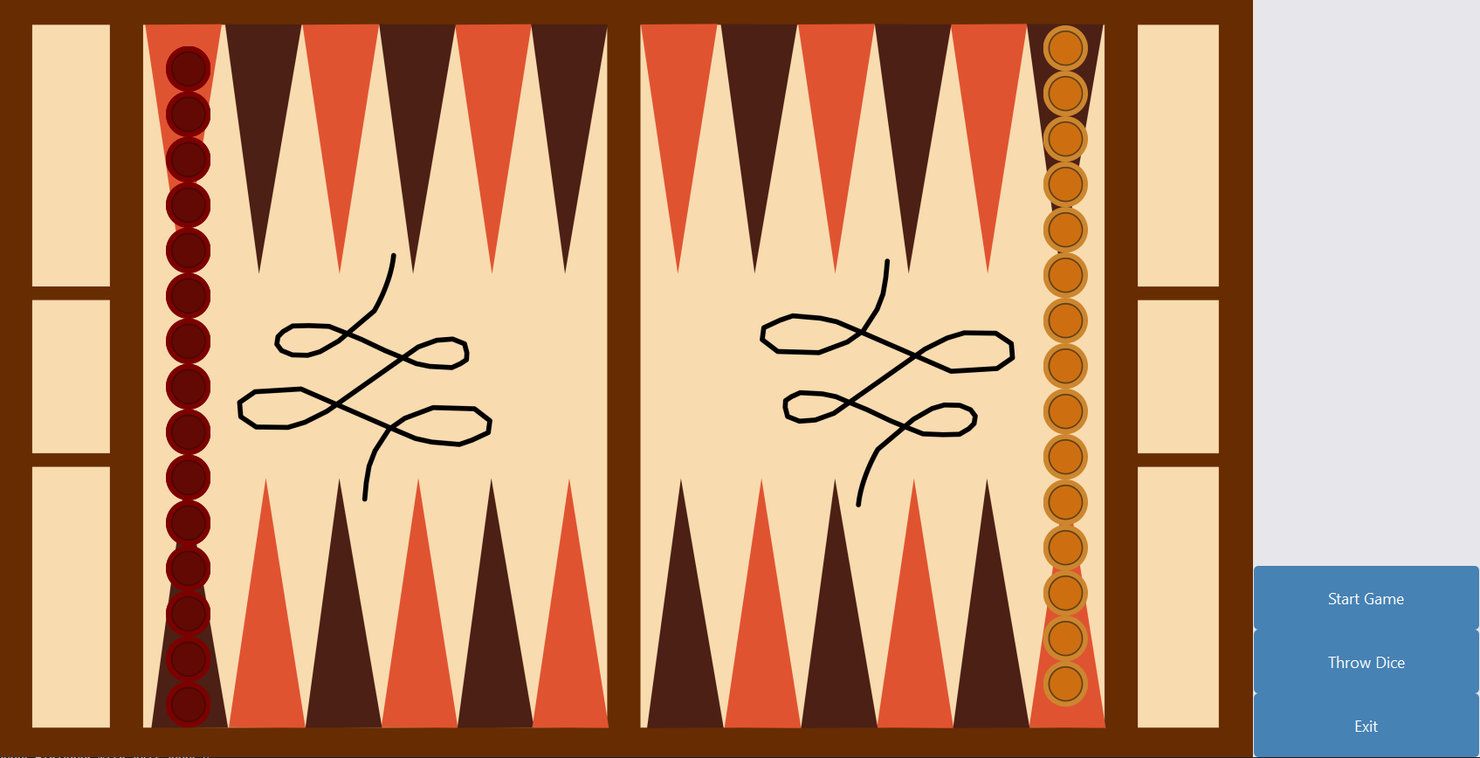
Ход работы: создание текущей версии, содержащей функционал предыдущей версии и режима игры «Человек против бота» и доработанный UI

Slide 6
Заключение
Подробно изучен модуль PyQt5
Изучено и реализовано устройство дерева принятия решений на основе алгоритма minmax(минимизация ходов соперника и максимизация своих ходов)
Разработан UI приложения
Разработаны два режима игры: «человек против человека» и «человек против бота»
В итоге была создана: приложение игра с режимами игры «человек против человека» и «человек против бота» с понятным аккуратным графическим интерфейсом

Slide 7
Список использованных источников
https://habr.com/ru/companies/productstar/articles/523044/
https://ru.wikipedia.org/wiki/%D0%9C%D0%B8%D0%BD%D0%B8%D0%BC%D0%B0%D0%BA%D1%81
https://habr.com/ru/companies/otus/articles/785512/
https://doc.qt.io/qtforpython-5/
https://ru.stackoverflow.com/
http://python-3.ru/category/pyqt
https://python-scripts.com/pyqt5
https://s.econf.rae.ru/pdf/2014/03/3245.pdf

